Slide 1
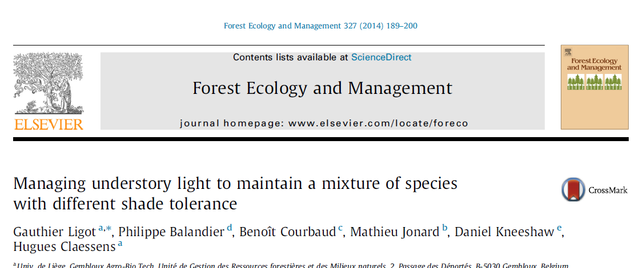
Gestion de l'éclairement dans le sous-bois pour maintenir la coexistence d'essences forestières d'ombre et de demi-ombre
Gauthier Ligot¹, Philippe Balandier², Hugues Claessens¹
¹ Univ. de Liège, Gembloux Agro-Bio Tech, Forest Resource Management, Belgium
² Irstea, U.R. Ecosystèmes Forestiers (EFNO), France

Slide 2
Gestion durable des forêts
Maintien d’un couvert continu
Régénération naturelle
Structure irrégulière
Mélange d’espèce

Slide 3
Dans ces conditions, comment contrôler la composition par le contrôle de l’éclairement disponible dans le sous-bois?

Slide 4
Hêtraie acidophile, Ardenne, Belgique
Chêne sessile
Quercus petraea (Matt) Liebl.
Rare dans la régénération naturelle
Hêtre
Fagus sylvatica L.
Envahit le sous-bois
Croissance en hauteur (cm)
Hêtre
chêne
Eclairement (%)

Slide 5
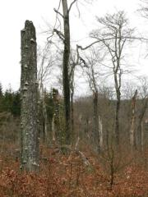
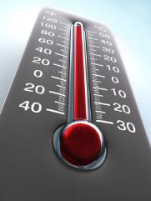
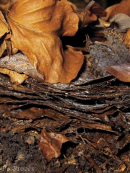
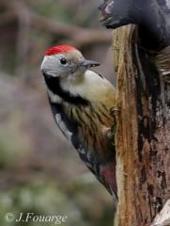
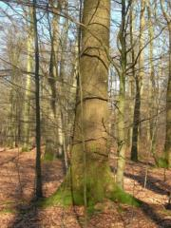
Pourtant maintenir le chêne semble intéressant à de multiples égards
Resilience
Climat
Fertilité
Biodiversité
Bois

Slide 6
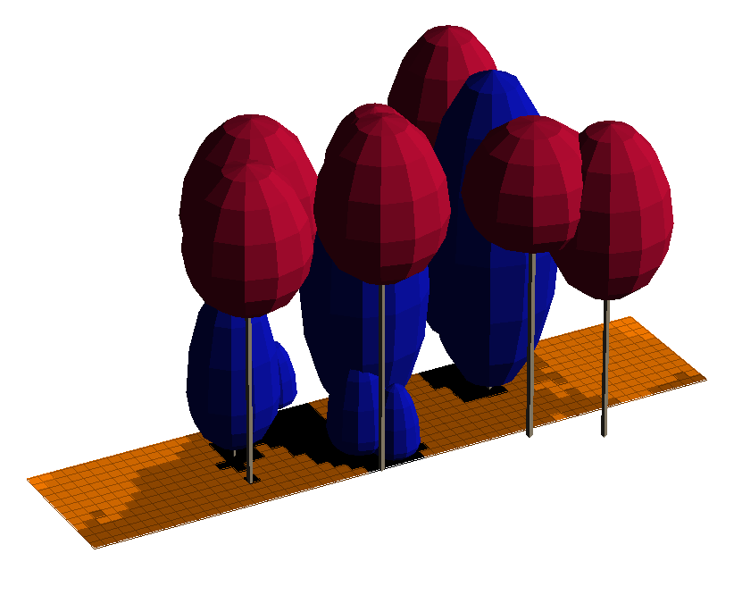
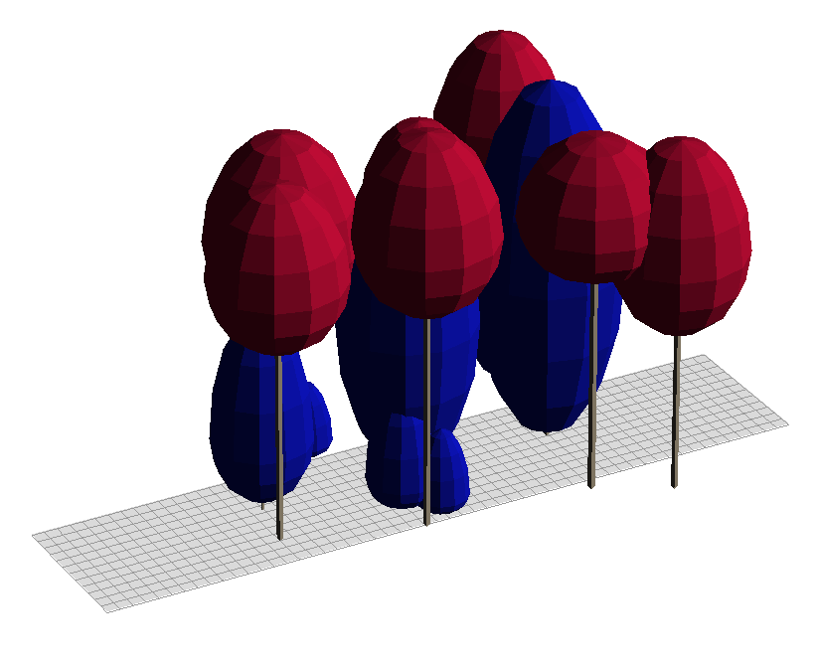
Modélisation de l’interception de la lumière
Fichier d’inventaire
Interception de la lumière
-
SAMSARALIGHT
Pourcentage d’éclairement relatif
Ligot et al. 2014, Can. J. For. Res. 44

Slide 7
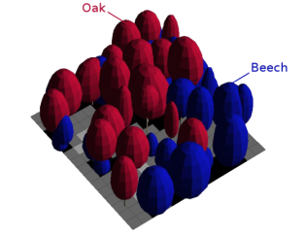
Simulations
Comparer 5 scénarios de coupe combinés avec 4 intensités de coupe sur 27 sites
Gain d’éclairement moyen
Gain de surface favorable à la régénération du chêne (ER. = 20-40%)
Simulation de coupe

Slide 8
Algorithmes d’éclaircie
Pour chaque arbre calcul d’un score et prélèvement par score décroissant:
Par trouée: le score est la distance de l’arbre au centre de la trouée tiré aléatoirement
Par le bas: prélèvement préférentiel des petits bois
Par espèce: prélèvement préférentiel des hêtres et charmes (β=2), des autres espèces (β=1) et enfin des chênes (β=0)
Aléatoire
Par le haut: prélèvement préférentiel des gros bois

Slide 9
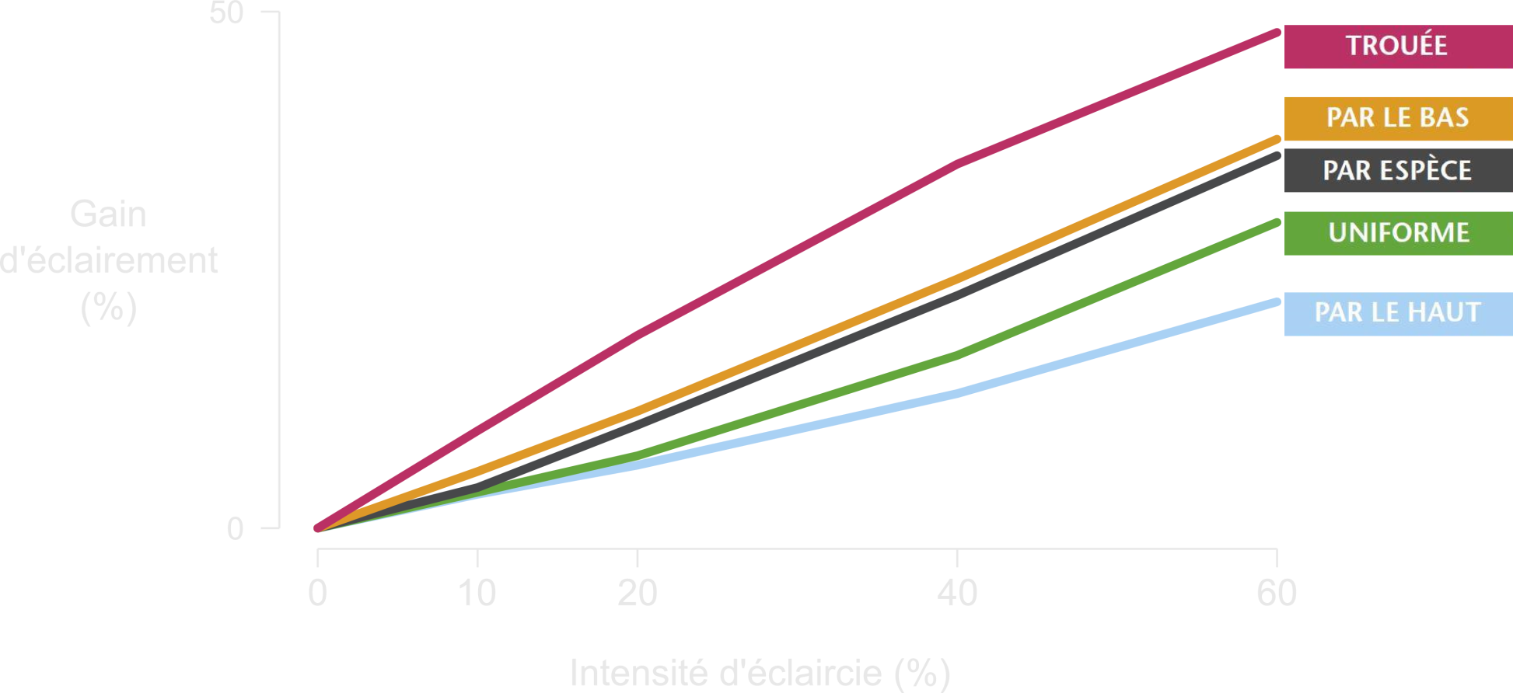
Le gain d’éclairement dépend du type de coupe

Slide 10
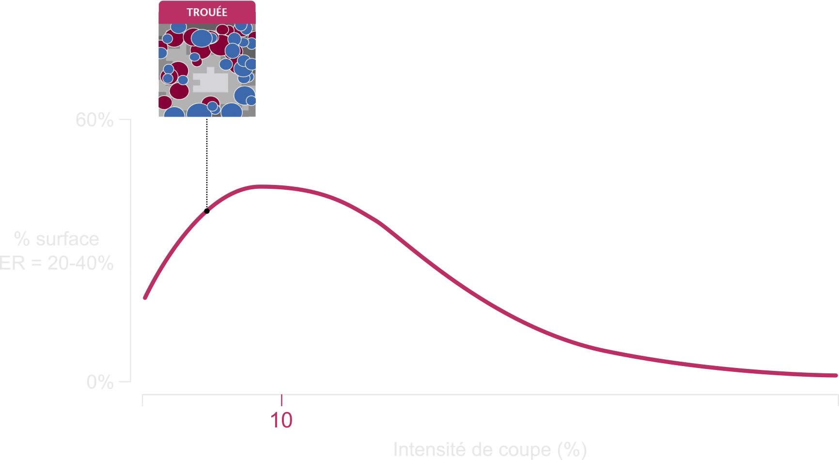
La taille des trouées doit être limitée (<500 m²)
Si les trouées sont trop larges,
une grande part du sous-bois
reçoit « trop » d’éclairement (ER>40%)

Slide 11
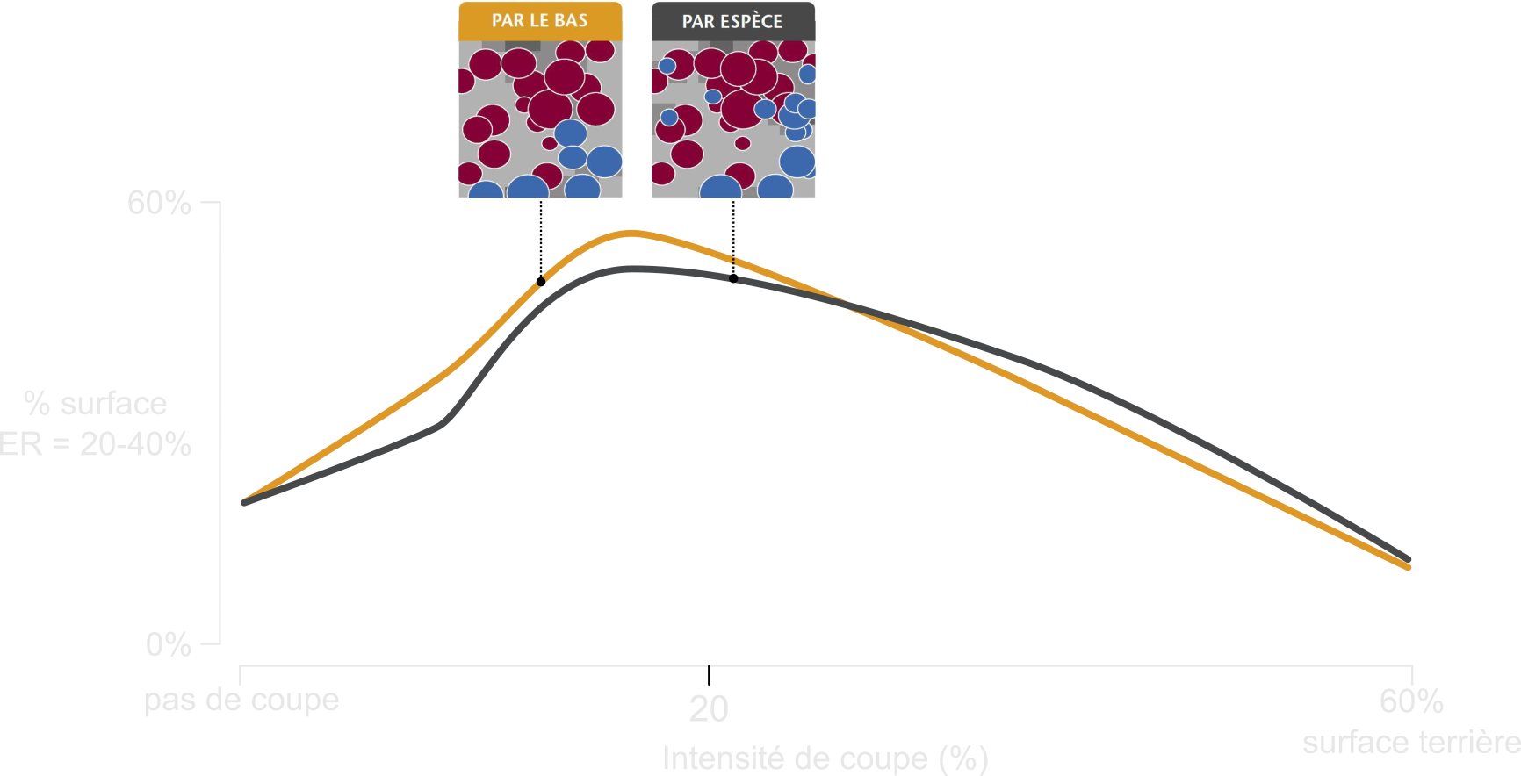
Les coupes par le bas et par espèce maximum si l’intensité = 20%

Slide 12
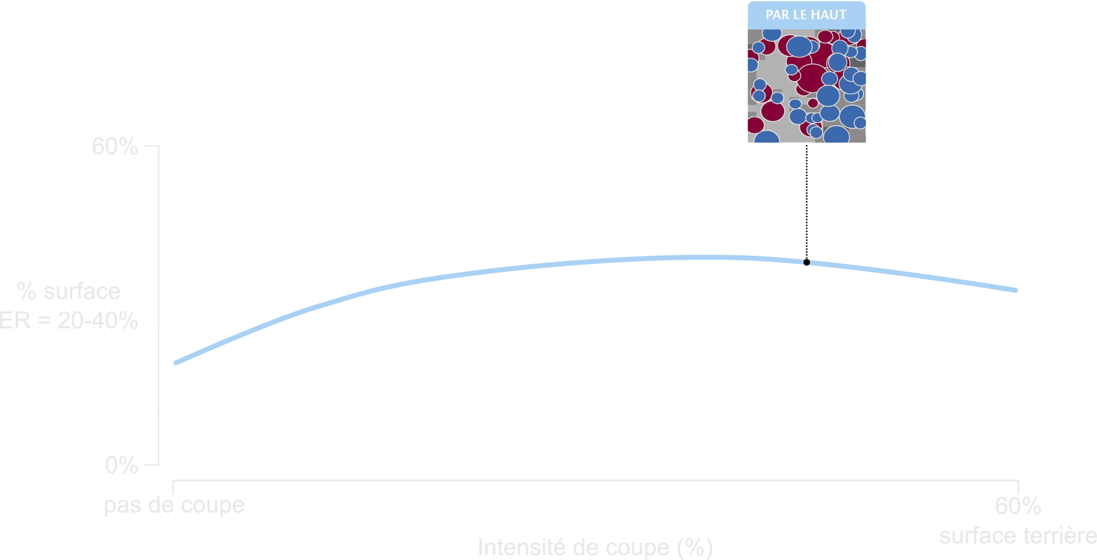
Les coupes par le haut ont peu modifié l’éclairement

Slide 13
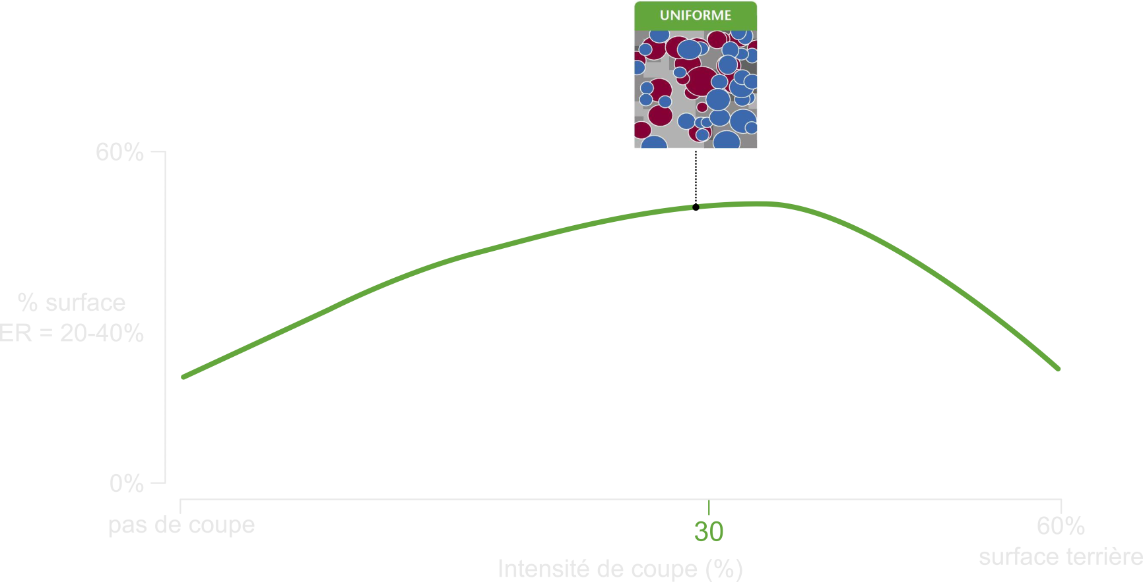
Les coupes aléatoires maximum si l’intensité = 30%

Slide 14
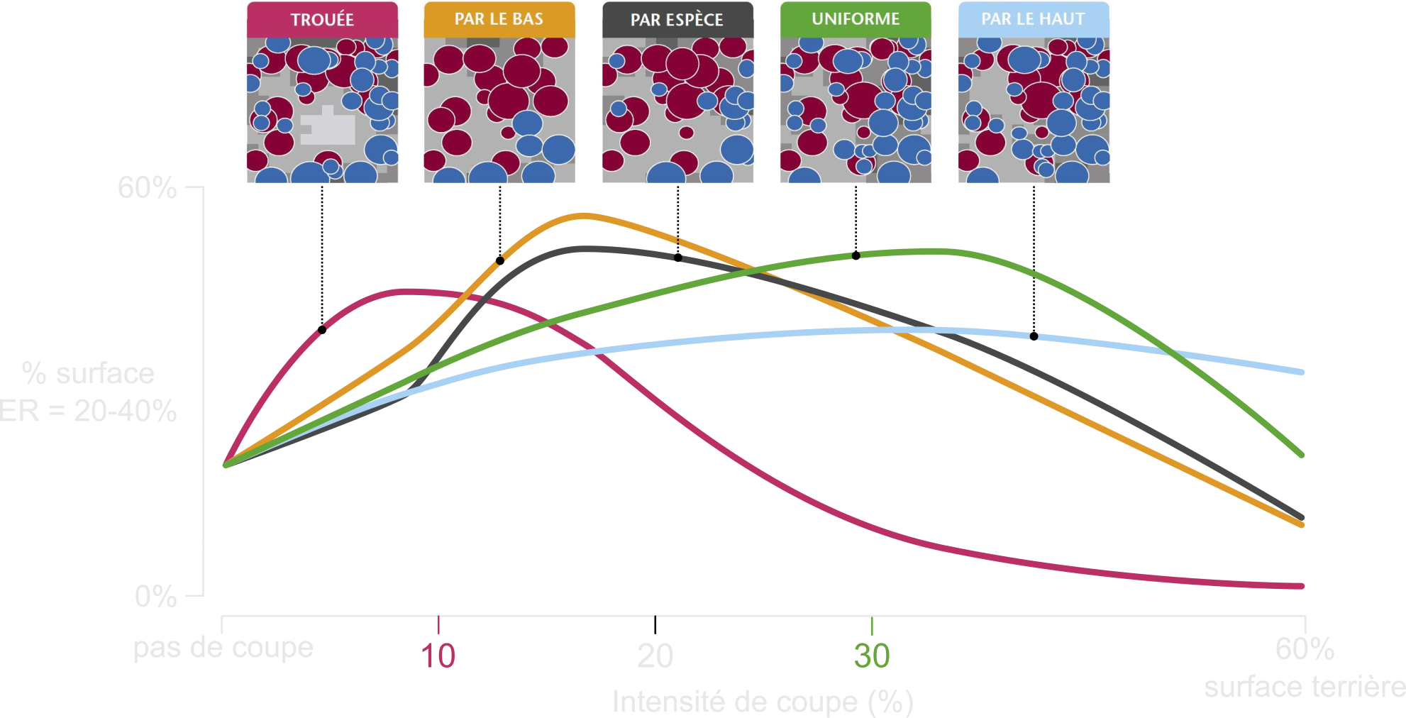
Plusieurs options possibles : structure “horizontale” vs “verticale”

Slide 15
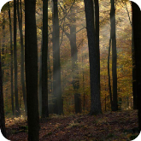
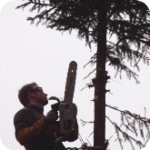
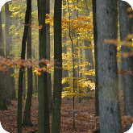
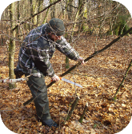
Conclusions
Le contrôle de la lumière est possible en contrôlant à la fois:
La densité, surface terrière
La structure spatiale
La structure « verticale »
Mais la lumière n’est pas l’unique facteur clef
Le couvert continu maintien des conditions particulièrement propice à la régénération de hêtre
Un travail manuel est nécessaire pour maintenir la coexistence des deux espèces
Travail à l’encontre de la dynamique naturelle

Slide 16
MERCI A. André, M. Alderweireld, A. Ameztegui, Y. Brostaux, G. Colinet, B. Courbaud, F. de Coligny, E. Dufays, A. Fayolle, J. Goijen, F. Henrotay, M. Jonard, B. Jourez, D. Kneeshaw, F. Lehaire, P. Lejeune, B. Mackels, A. Marquier, C. Mengal, F.J. Parsons, A. Schot, C. Vaianopoulos...

